Slide 1
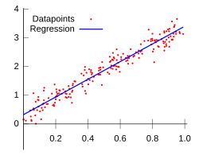
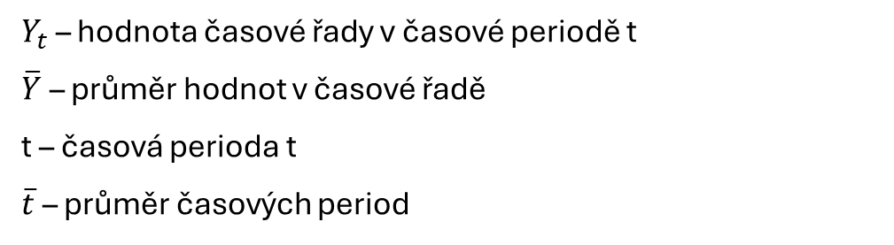

Stanovte prognózu prodejů s využitím lineárního trendu – regresní analýza.
Rovnice lineárního trendu
$$T_{t}=b_{0}+b_{1}t$$
Koeficienty lineární regresní rovnice
$$b_{1}=\frac{\sum_{t=1}^{n}{tY_{t}−\frac{\sum_{t=1}^{n}{t}\sum_{t=1}^{n}{Y_{t}}}{n}}}{\sum_{t=1}^{n}{t^{2}−\frac{{\left(\sum_{t=1}^{n}{t}\right)}^{2}}{n}}}$$
$$b_{0}=\overline{Y}−b_{1}\overline{t}$$
$Y_{t}$ – hodnota časové řady v časové periodě t
$\overline{Y}$ – průměr hodnot v časové řadě
t – časová perioda t
$\overline{t}$ – průměr časových period

Slide 2
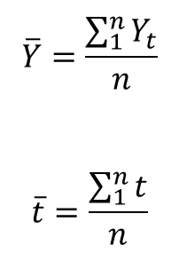
$$\overline{Y}=\frac{\sum_{1}^{n}{Y_{t}}}{n}$$
$$\overline{t}=\frac{\sum_{1}^{n}{t}}{n}$$

Slide 3
